Slide 1

«Права граждан на лекарственное обеспечение в рамках ГОБМП и ОСМС»
Астана 2025 г.

Slide 2
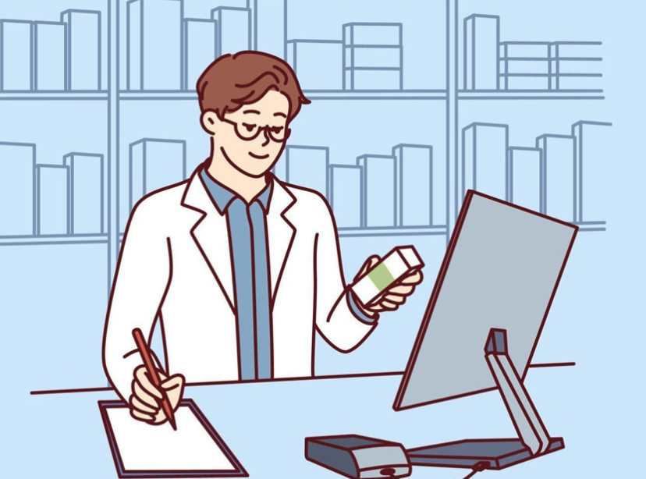
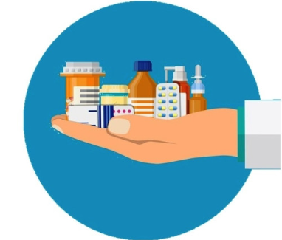
«Права граждан на лекарственное обеспечение в рамках ГОБМП и ОСМС»
Программа бесплатного лекарственного обеспечения функционирует в Республике Казахстан с 2005 года. Благодаря этой программе наше население, состоящее на динамическом наблюдении по определенным заболеваниям, имеет возможность получать лекарства и медицинские изделия на бесплатной основе.
Помните, что самые главные ценности в жизни – это сама жизнь, Ваше здоровье и здоровье Ваших близких!
На сегодняшний день бесплатное обеспечение населения лекарствами на амбулаторном уровне определено приказом Министра здравоохранения Республики Казахстан от 05 августа 2021 года № ҚР ДСМ-75 "Об утверждении Перечня лекарственных средств и медицинских изделий для бесплатного и (или) льготного амбулаторного обеспечения отдельных категорий граждан Республики Казахстан с определенными заболеваниями (состояниями)" (перечень АЛО).

Slide 3

Кто может рассчитывать на бесплатные лекарственные средства в рамках амбулаторного лекарственного обеспечения?
Все граждане Республики Казахстан имеют право на обеспечение лекарствами и медицинскими изделиями в рамках ГОБМП и ОСМС на амбулаторном уровне согласно перечню АЛО.
ГОБМП предоставляется гражданам РК, кандасам, беженцам, иностранцам и лицам без гражданства, постоянно проживающим на территории РК за счет бюджетных средств. ГОБМП включает профилактические, диагностические и лечебные медицинские услуги, обладающие наибольшей доказанной эффективностью, а также лекарственное обеспечение.
Кодекс Республики Казахстан от 7 июля 2020 года № 360-VI ЗРК
«О ЗДОРОВЬЕ НАРОДА И СИСТЕМЕ ЗДРАВООХРАНЕНИЯ»

Slide 4
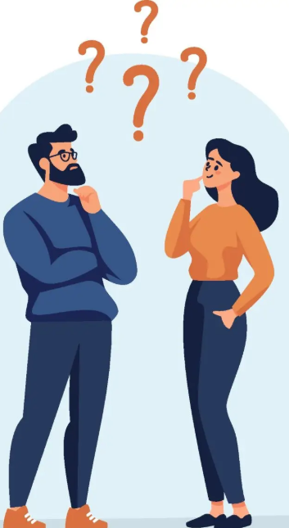
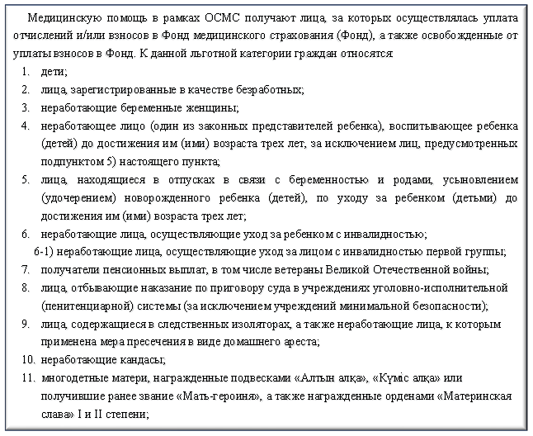

Медицинскую помощь в рамках ОСМС получают лица, за которых осуществлялась уплата отчислений и/или взносов в Фонд медицинского страхования (Фонд), а также освобожденные от уплаты взносов в Фонд. К данной льготной категории граждан относятся:
12.лица с инвалидностью;
13.лица, обучающиеся по очной форме обучения в организациях среднего, технического и профессионального, послесреднего, высшего образования, а также послевузовского образования;
15.неработающие получатели государственной адресной социальной помощи.
Закон Республики Казахстан от 16 ноября 2015 года № 405-V ЗРК.
«Об обязательном социальном медицинском страховании»

Slide 5

Что делать, чтобы получить лекарства бесплатно?
Для получения бесплатных лекарств и медицинских изделий на амбулаторном уровне пациент должен быть прикреплен к поликлинике, состоять на динамическом наблюдении, а его данные должны быть внесены в Регистр прикрепленного населения. Выписка рецептов на получение бесплатных лекарств производится участковыми врачами и профильными специалистами медицинских организаций.
Обеспечение лекарствами и медицинскими изделиями в амбулаторных условиях в рамках ГОБМП и ОСМС граждан, кандасов, беженцев, иностранцев и лиц без гражданства, постоянно проживающих на территории Республики Казахстан и отбывающих наказание по приговору суда в местах лишения свободы, задержанных, заключенных под стражу и помещенных в специальные учреждения, состоящих на диспансерном учете, осуществляется путем прикрепления к медицинским организациям по месту отбывания наказания.
Таким образом, что необходимо сделать для получения лекарственных средств и медицинских изделий в рамках ГОБМП и ОСМС на амбулаторном уровне:
Прикрепиться к поликлинике (по месту жительства);
Сдать анализы, чтобы подтвердить диагноз и встать на динамическое наблюдение, и наблюдаться у участкового врача или профильного специалиста;
Получить бесплатный рецепт, в том случае, если Ваше заболевание включено в Перечень АЛО;
Предъявить удостоверение личности (свидетельство о рождении пациента) и бесплатный рецепт работнику аптеки, осуществляющему фармацевтические услуги в рамках ГОБМП и ОСМС, для получения лекарственных средств. Список аптек можно узнать в вашей поликлинике.
Необходимо отметить, что государство закупает лекарства по международным непатентованным наименованиям. Поэтому название лекарства может отличаться. Например, Парацетамол - международное непатентованное наименование, а Тайлол, Эффералган, Панадол, Парацетамол и др. – торговые названия.

Slide 6
Что делать, чтобы получить лекарства бесплатно?
В отдаленных от районного центра населенных пунктах, при отсутствии аптек, аптечных пунктов и передвижных аптечных пунктов, обеспечение лекарствами и медицинскими изделиями в рамках ГОБМП и ОСМС производится через медицинские организации, оказывающие первичную медико-санитарную помощь.
Отпуск лекарственных средств, содержащих наркотические средства, психотропные вещества и прекурсоры, осуществляется юридическими лицами, имеющими лицензию в сфере оборота наркотических средств, психотропных веществ и прекурсоров через аптечные и медицинские организации.
В случае отсутствия в населенном пункте аптек, имеющих лицензию на осуществление деятельности, связанной с оборотом наркотических средств, психотропных веществ и прекурсоров, обеспечение осуществляется через медицинские организации, имеющие лицензию на деятельность, в сфере оборота наркотических средств, психотропных веществ и прекурсоров.
Пациенты с туберкулезом при лечении в амбулаторных условиях обеспечиваются лекарственными средствами через кабинеты химизаторов медицинских организаций, оказывающих первичную медико-санитарную помощь. Обеспечение антиретровирусными препаратами для лечения и профилактики ВИЧ-инфекции осуществляется через медицинские организации, оказывающие специализированную медицинскую помощь.
В отдаленных от областного центра населенных пунктах, при отсутствии медицинских организаций, оказывающих специализированную медицинскую помощь, обеспечение антиретровирусными препаратами для лечения и профилактики ВИЧ-инфекции, производится через медицинские организации, оказывающие первичную медико-санитарную помощь.
Обеспечение специализированными лечебными продуктами, в том числе адаптированными заменителями грудного молока, осуществляется в рамках оказания комплекса услуг первичной медико-санитарной помощи и специализированной медицинской помощи в амбулаторных условиях.
Приказ Министра здравоохранения Республики Казахстан от 20 августа 2021 года № ҚР ДСМ-89

Slide 7
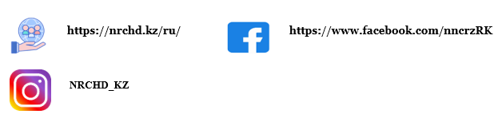
Как получить рецепт?
Рецепты на лекарства, как правило, выписывает лечащий врач пациента в поликлинике по месту жительства. В сельских населенных пунктах, в случае отсутствия врачей, рецепты выписываются средними медицинскими работниками, ведущими амбулаторный прием больных.
Выписка рецептов производится участковыми врачами и профильными специалистами медицинских организаций. В целях рационального использования лекарственных средств применяются следующие принципы:
Диагноз должен быть подтвержден и верифицирован.
Лекарственные средства назначаются пациентам в соответствии с установленным диагнозом, врачебными показаниями, принадлежностью пациента к диспансерной группе и определенной категории населения.
Название лекарственного средства в рецепте указывается на казахском или русском или латинском языках под международным непатентованным наименованием, в случае назначения комбинированного лекарственного препарата указывается его состав.
При индивидуальной непереносимости пациента допускается выписывание лекарственного средства под торговым наименованием.
Пациентам, нуждающимся в постоянном (длительном) бесплатном и (или) льготном обеспечении лекарственными средствами назначение допускается на период до трех месяцев. 3 месяцев.
Приказ Министра здравоохранения Республики Казахстан от 2 октября 2020 года № ҚР ДСМ-112/2020.
«Об утверждении Правил выписывания, учета и хранения рецептов»

